Slide 1


MathHub
Выполнил:
Лебедев Глеб Евгеньевич
Педагог-наставник:
Прокопчик Дарья Николаеевна
Арзамас
2025

Slide 2

Цель
Создать Telegram-бота «MathHub»
Задачи
Организовать систему лидерборда
Обеспечить доступ к полезным файлам
Вести статистику правильных и неправильных ответов
Добавить практику с проверкой
Добавить возможность оставлять предложения
по улучшению
6) Добавить теорию

Slide 3
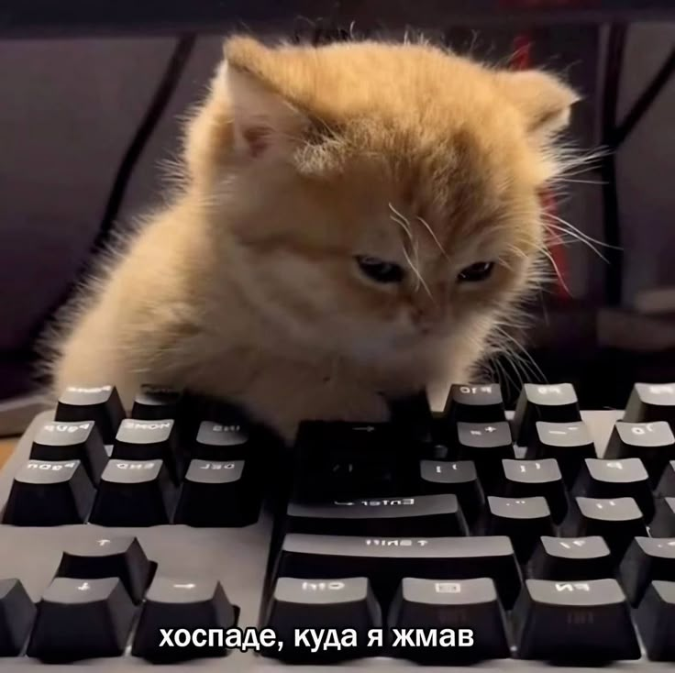
Актуальность
Telegram-боты стали популярным инструментом для подготовки к ЕГЭ. Они бесплатны, удобны для использования на телефоне и позволяют учиться в интерактивном формате.
Школьники активно используют такие боты, потому что это современный и простой способ повторять материал и готовиться к экзаменам.

Slide 4
Функциональные возможности
📚 Теория
🧠 Практика
👤 Профиль
🏆 Топ-10
📁 Полезные файлы
📢 Полезные каналы
💡 Предложения

Slide 5
Показ проекта

Slide 6

Техническое обеспечение
Язык программирования: Python
Работа с базой данных: SQLAlchemy + SQLite
Библиотеки: pyTelegramBotAPI (Telebot)
Среда для разработки: PyCharm

Slide 7
Масштабируемость
Добавление видео-конспекта
Добавление новой теории

Slide 8
Выводы
При работе над проектом решены все поставленные задачи и цель по разработке проекта достигнута

Slide 9


